Slide 1
进度及问题
xtc

Slide 2
问题分析
背景
我方有侦察机和干扰机，同时进行任务，侦察机在侦察中接收到的信号由敌方雷达信号与我方干扰信号构成，为此研究算法，在接收信号中抑制我方干扰机的干扰信号，并恢复出所需要的雷达信号。
需求
接收信号=雷达信号+我方干扰信号
从接收信号中抑制我方干扰信号，恢复出雷达信号，其中干扰信号源≥2
已有信息
干扰样式为噪声调频干扰
调频干扰中的高斯序列已知
噪声调频干扰的功率远大于信号功率，JSR>10dB

Slide 3
进展
干扰数量=2
干扰1：
干扰2：
其中w1,w2为已知序列
雷达信号为s(t)
接收信号可表示为
考虑两个干扰的叠加形式
取复信号的abs可得

Slide 4
进展
分析
取其期望E:
取其方差V:
令
解得
根据a,b重建出干扰信号，并从接收信号中减去即可。

Slide 5
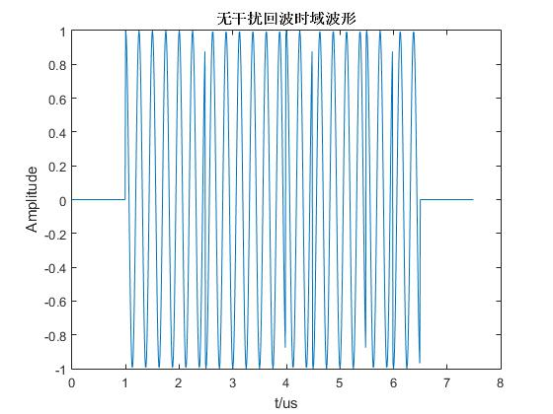
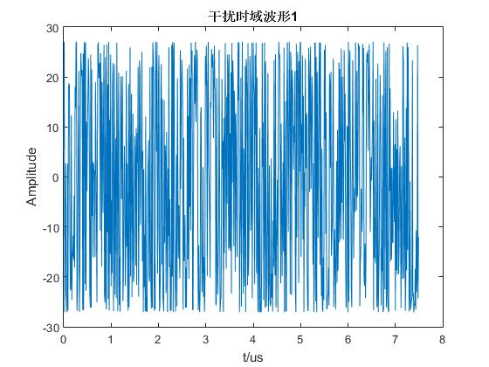
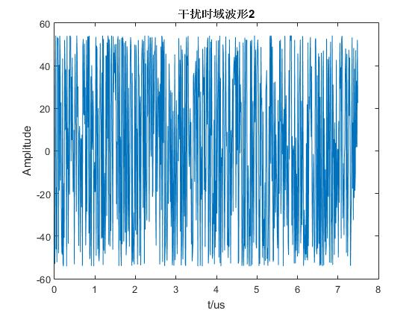
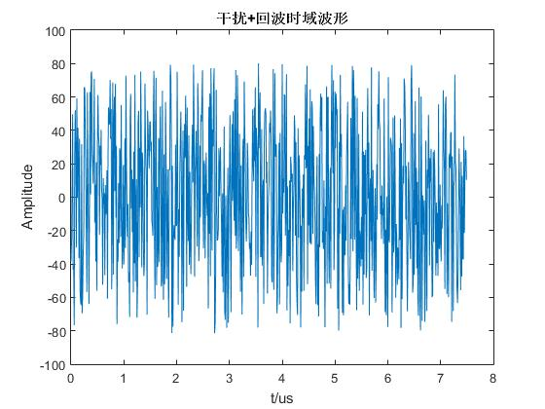
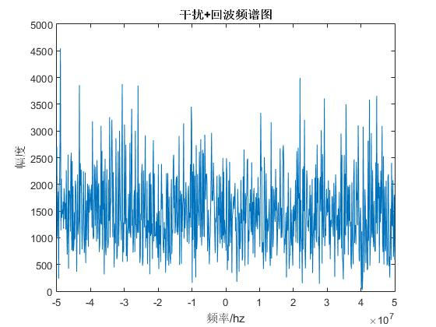
方法效果
参数：信号幅度[-1,1],干扰1幅度27，干扰2幅度54

Slide 6
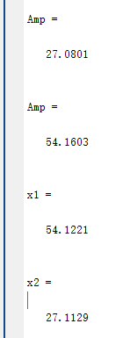
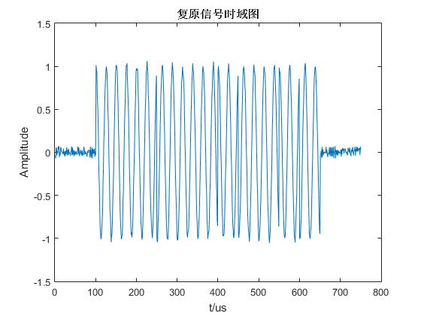
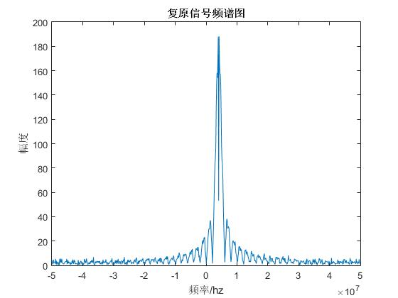
方法效果

Slide 7
问题
首先，这个算法依赖与期望和方差的计算，随着采样序列长度增长，变换的期望和方差会稳定趋向与理论值，此时算法有高的准确性，这是一个限制条件。
后续研究问题
1.当干扰信号个数为3，4...n时，是否可以推广这个算法
2.当序列的已知条件抓紧，比如需要初相估计时，又比如干扰起始位置是从已知序列的某一中间位置时，又如何改进这个算法
3.该算法的性能测试工作，如适用的JSR范围，采样率对它性能的影响曲线等
4.是否有所启发，能够设计出更加优秀的算法
5.。。。

